Slide 1
Predicción cancelación reserva de Hotel
Maria Delfina Cano Ros Langrehr 109338
Edgardo Francisco Saez - 104896
Carolina Lucia Mauro - 108294
Martin Wainwright - 108211
Mateo Bulnes - 106211
Sebastian Kraglievich - 109038

Slide 2
Introducción
Como hotel con alta demanda, queremos anticipar si una reserva será cancelada, para minimizar pérdidas económicas y optimizar la asignación de habitaciones.
Trabajaremos con un conjunto de datos que contiene reservas y nuestra variable objetivo será la cancelación de la reserva.
Problema
Métrica
de Clasificación Binaria
RECALL + F1 Score

Slide 3
Contenido
01
02
03
04
05
Auto-EDA
EDA
Data Cleaning
Primer acercamiento
Comprensión preliminar
Basándonos en el EDA
Model
Conclusiones
Evaluación
Resultados

Slide 4
Auto-EDA
Con el uso de AutoViz y Profiling:
Comprensión estructura general de los datos
Obtención estadísticas descriptivas clave, para entender el comportamiento de cada variable.
Detección valores faltantes y posibles inconsistencias.
Visualización de la distribución de variables numéricas.
Identificación de valores atípicos.
Exploración relaciones entre variables a través de mapas de correlación.

Slide 5
EDA & Data Cleaning
Pre Selección de Datos
Correlaciones entre variables
Pre Selección de Datos
Datos faltantes
Valores atípicos

Slide 6
Pre Selección de Datos
Filtrado inicial:
Solo propiedades tipo hoteles (resort hotel y city hotel).
Condiciones: operación de cancelaciones o reservas.
Identificación mediante columnas: hotel(ubicación), operation (tipo de operación), property_currency (moneda).
Registros duplicados
de 61913 registros eliminamos duplicados (sin considerar ID).
Columnas Innecesarias
De 31 columnas eliminamos 2 quedando 29 (ID, arrival_week_number).
Validación de habitaciones
Habitaciones ≤ personas.
Mayor a 0 personas.
Eliminamos registros que no cumplen estos requisitos

Slide 7
Exploración Inicial
Revisión de columnas:
Clasificación en continuas y discretas.
Conversión de tipos de datos:
arrival_date dividido en año, semana y dia.
Medidas:
Media, mediana, moda y cuartiles.
Visualizaciones:
Gráficos de distribución y comportamiento.

Slide 8
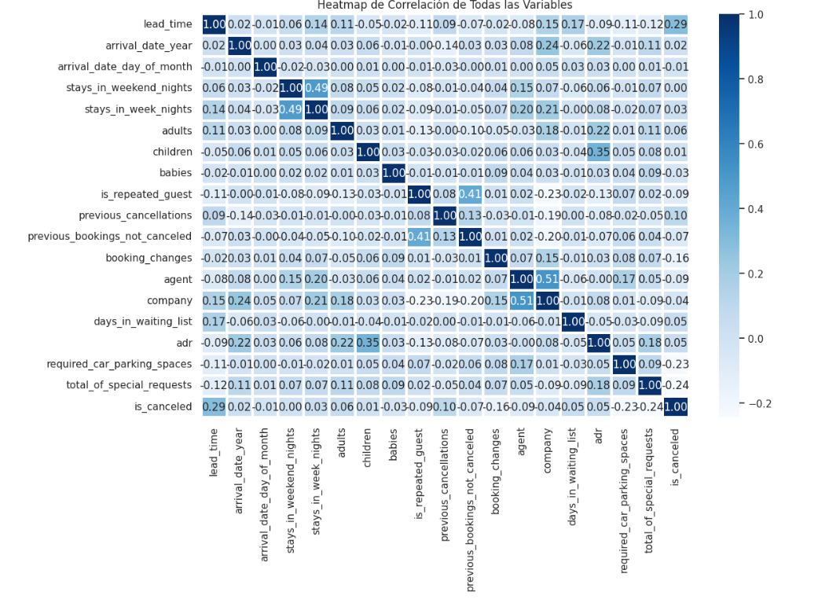
Correlaciones
stays_in_weekend_nights y stays_in_week_nights
previous_bookings_not_canceled y is_repeated_guest
children y adr
lead_time y is_cancelled, 29%
agent y company
Todas tienen correlación positiva.

Slide 9
Datos Faltantes
Columnas afectadas: children, country, agent y company.
Clasificación de datos faltantes
MCAR: Falta completamente al azar.
MNAR: Falta por naturaleza de la variable.
MAR: Falta relacionada con otras variables.
Decisiones tomadas
Columnas eliminadas por falta de datos o irrelevancia:
company, arrival_date_week_number,ID.

Slide 10
Valores Atipicos
Mostramos valores atipicos teniendo en cuenta:
Limite moderado inferior
Limite moderado superior
Outliers por debajo de limite moderado
Outliers por arriba de limite moderado
Limite severo inferior
Limite severo superior
Outliers por debajo de limite severo
Outliers por arriba de limite severo

Slide 11
04. Model
Al realizar la construcción del target propusimos realizar la siguiente separación de categorías para la variable is_canceled, mediante el siguiente criterio:
is_canceled = true, colocamos un 1
is_canceled = false, colocamos un 0
Todos los modelos de regresión fueron entrenados con el dataset de train: KNN, XGBoostRegression y Random Forest Regressor.
Observamos que el modelo con el que obtuvimos el mejor resultado fue el RandomForestRegressor, propuesto por Pycaret.

Slide 12
¡Gracias!

